Slide 1
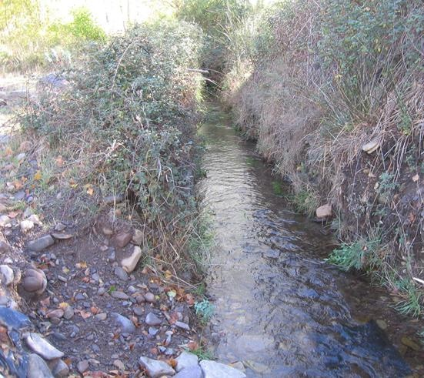
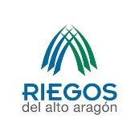
GCP-2019-0030-00
INDANA 2018
Comunidad de Regantes de Llanos de Camarera
IMPOALA 2008 ARAGON
Comunidad de Regantes de la Huerta de Pina
GRUPO DE COOPERACIÓN: RECUPERACION DE CAUDALES DE RETORNO EN REGADÍO

Slide 2
RESUMEN
PROYECTO PILOTO PARA MONITORIZACIÓN DE CAUDAL Y CALIDAD DE AGUAS EN RETORNOS DE REGADÍO, REUTILIZACIÓN DE EFLUENTES Y DISMINUCIÓN DE CONTAMINACIÓN DIFUSA
Resumen
Proyecto desarrollado por el grupo Recuperación de caudales de retorno en regadío, integrado por:
Comunidad de Regantes de la Huerta de Pina (Zaragoza)
Comunidad de Regantes Llanos de Camarera, de Ontinar de Salz (Zaragoza)
Riegosalz SL, PYME de Ontinar de Salz (Zaragoza)
Centro de Investigación y Tecnología agroalimentaria (CITA).
Estación experimental de Aula Dei. Consejo Superior de Investigaciones Científicas (EEAD-CSIC)
IMPOALA 2008 Aragón, SL - Granja gestora de reproducción de cerdos y gestión de residuos situada en Zuera.
INDANA 2018 SL – Promotora de explotaciones porcinas y empresa que gestiona residuos ganaderos ubicada en Zuera.
Sociedad Cooperativa Agraria San Isidro.
Comunidad General de Riegos del Alto Aragón.
Ubicación: Área regable de la Huerta de Pina y de Ontinar de Salz (Zaragoza)
Objetivo:
Diseñar y validar una metodología para el control de caudales y calidad de agua en cauces de desagüe de zonas regables.
Implantar prototipos de elementos de medición y control del caudal y de los parámetros básicos de calidad de aguas.
Evaluar las mediciones de campo, contrastación con métodos directos o ensayos de laboratorio.
Validar la metodología.
Difundir los resultados entre los usuarios potenciales
Resultado:
Recuperar caudales de retorno de riego.
Aumentar la eficiencia de uso del agua a nivel de sector de riego.
Disminuir el uso de fertilizantes artificiales aumentando el uso de fertilizantes naturales mediante la concienciación de agricultores y el aporte de mayor valor a los mismos.
Disminuir la contaminación difusa provocada por el vertido de aguas de retorno a áreas dentro de la Red Natura 2000.
Capacitar a los agricultores de regadío para optimizar el uso de fertilizantes teniendo en cuenta los aportes que se producen a través de la propia agua de riego.

Slide 3
RESUMEN DEL PLAN DE TRABAJO
PROYECTO PILOTO PARA MONITORIZACIÓN DE CAUDAL Y CALIDAD DE AGUAS EN RETORNOS DE REGADÍO, REUTILIZACIÓN DE EFLUENTES Y DISMINUCIÓN DE CONTAMINACIÓN DIFUSA
FASE | PERIODO
Establecimiento de metodología de control | Nov-Dic 2019
Diseño de prototipos | Nov2019-Oct 2020
Implementación en campo | Oct2020-Feb2022
Evaluación de resultados | May2021-Ago2022
Difusión de resultados | May2021- Ago2022

Slide 4
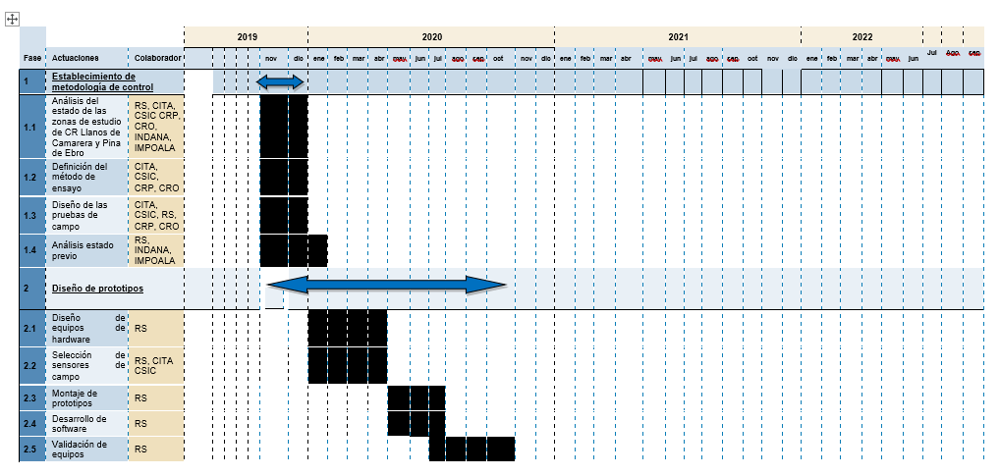
PLAN DE TRABAJO DETALLADO
PROYECTO PILOTO PARA MONITORIZACIÓN DE CAUDAL Y CALIDAD DE AGUAS EN RETORNOS DE REGADÍO, REUTILIZACIÓN DE EFLUENTES Y DISMINUCIÓN DE CONTAMINACIÓN DIFUSA

Slide 5
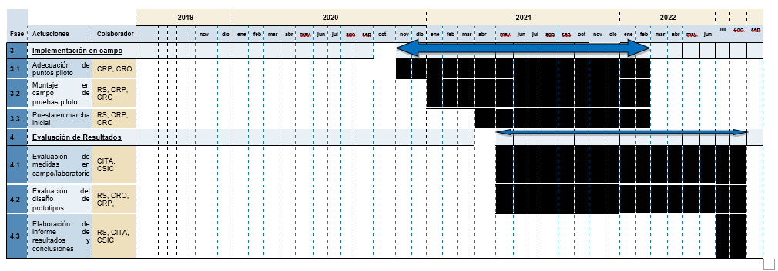
PLAN DE TRABAJO DETALLADO
PROYECTO PILOTO PARA MONITORIZACIÓN DE CAUDAL Y CALIDAD DE AGUAS EN RETORNOS DE REGADÍO, REUTILIZACIÓN DE EFLUENTES Y DISMINUCIÓN DE CONTAMINACIÓN DIFUSA

Slide 6
CALENDARIO DE REUNIONES
PROYECTO PILOTO PARA MONITORIZACIÓN DE CAUDAL Y CALIDAD DE AGUAS EN RETORNOS DE REGADÍO, REUTILIZACIÓN DE EFLUENTES Y DISMINUCIÓN DE CONTAMINACIÓN DIFUSA
CALENDARIO DE REUNIONES
AÑO 2019-2020
1.- De coordinación del grupo:
En este periodo no se ha desarrollado ninguna reunión de coordinación.
2.- Entre beneficiarios o socios del propio grupo:
-8 de noviembre de 2019.Riegosalz, CR Llanos de Camarera, Indana e impoala.
-25 de noviembre de 2019. RIEGOSALZ y CR pina de Ebro
-17 de abril de 2020. RIEGOSALZ y CR pina de Ebro
-17 de abril de 2020.Riegosalz, CR Llanos de Camarera
-25 de abril de 2020. RIEGOSALZ y CR pina de Ebro
-8 de julio de 2020. RIEGOSALZ y CR pina de Ebro
-8 de julio de 2020.Riegosalz, CR Llanos de Camarera
-16 de julio de 2020. RIEGOSALZ y CR pina de Ebro
-31 de agosto de 2020. RIEGOSALZ y CR pina de Ebro
-8 de septiembre de 2020. RIEGOSALZ y CR pina de Ebro
3.- Miembros del grupo con entidades externas:
-11 de noviembre de 2019. Con CITA y CSIC. Presentación de las características de los puntos de estudio.
-18 de noviembre de 2019. Con CITA y CSIC. Visita a la zona de estudio de Llanos de Camarera.
-25 de noviembre de 2019. Con Cita y CSIC. Visita a la zona de estudio de Pina de Ebro

Slide 7
CALENDARIO DE REUNIONES
PROYECTO PILOTO PARA MONITORIZACIÓN DE CAUDAL Y CALIDAD DE AGUAS EN RETORNOS DE REGADÍO, REUTILIZACIÓN DE EFLUENTES Y DISMINUCIÓN DE CONTAMINACIÓN DIFUSA
CALENDARIO DE REUNIONES
AÑO 2021
1.- De coordinación del grupo:
En este periodo no se ha podido celebrar ninguna reunión de coordinación.
2.- Entre beneficiarios o socios del propio grupo:
-27 de enero de 2021. Riegosalz CR Pina. Identificación de puntos de control en campo
-24 de marzo de 2021. Riegosalz CR Pina. Búsqueda de alternativas para control de caudal.
-12 de mayo de 2021. Riegosalz CR Pina. Visita con miembros de la CRR de Fuentes de Ebro.
-8 de junio de 2021. Riegosalz CR Llanos de Camarera. Alternativas para control de caudal en bomba.
-19 de julio de 2021. Riegosalz CR Pina. Seguimiento del proyecto.
-7 de septiembre de 2021. Riegosalz CR Llanos de Camarera. Diseño aforador barranco
-21 de septiembre de 2021. Riegosalz CR Pina. Contrastación de muestras.
-27 de septiembre de 2021. Riegosalz CR Llanos de Camarera. Contrastación de muestras.
3.- Miembros del grupo con entidades externas:
- 7 de septiembre de 2021. CSIC. Diseño aforador barranco
-21 de septiembre. Con CITA y CSIC. Contrastación de muestras
-27 de septiembre. Con CITA y CSIC. Contrastación de muestras

Slide 8
CALENDARIO DE REUNIONES
PROYECTO PILOTO PARA MONITORIZACIÓN DE CAUDAL Y CALIDAD DE AGUAS EN RETORNOS DE REGADÍO, REUTILIZACIÓN DE EFLUENTES Y DISMINUCIÓN DE CONTAMINACIÓN DIFUSA
CALENDARIO DE REUNIONES
AÑO 2022
.- De coordinación del grupo:
-02/02/222, definición de alternativas para actuaciones sobre los puntos pilotos.
-17/05/2022, presentación de resultados previos.
2.- Entre beneficiarios o socios del propio grupo:
-24/02/2022 RIEGOSALZ Y CR LLANOS DE CAMARERA. Modificación del punto piloto “C05 tritón acequia barranco”
-18/05/2022 RIEGOSALZ Y CR LLANOS DE CAMARERA. Ajuste del punto piloto “C05 tritón acequia barranco”
-18/05/2022 RIEGOSALZ Y CRR PINA. Toma de muestras en los puntos de control. Ajuste del punto piloto “Arqueta portales”
27/07/2022. RIEGOSALZ Y CRR PINA. Preparación de instalación de punto piloto.
08/08/2022. RIEGOSALZ Y CRR PINA. Modificación de punto piloto de “Arqueta Portales”
19/08/2022. Riegosalz y CRR LLANOS DE CAMARERA. Instalación del punto “Bomba azarbe Ontinares”
23/08/2022. RIEGOSALZ Y CRR PINA. Toma de muestras en los puntos de control. Ajuste del punto piloto “Arqueta portales”
3.- Miembros del grupo con entidades externas:
-29/11/2021 RIEGOSALZ, CITA Y CRR LLANOS DE CAMARERA. Toma de muestras. Definición de punto piloto.
-05/01/2022. RIEGOSALZ CON INSTITUTO GEOLÓGICO MINERO DE ESPAÑA (IGME), Posibilidad de utilización del punto de control de Barranco de Lerma (Ejea de los Caballeros) como ejemplo de punto piloto.
13/01/2022. RIEGOSALZ CON TRAGSA. Análisis del estado de la CRR de Molinar de Flumen como cuenca de estudio.
10/02/2022. RIEGOSALZ CON IGME. Instalación de equipo de pruebas para control de nitratos

Slide 9
objetivos y resultados alcanzados
Diseñar y validar una metodología para el control de caudales y calidad de agua en cauces de desagüe de zonas regables.
Implantar prototipos de elementos de medición y control del caudal y de los parámetros básicos de calidad de aguas.
Evaluar las mediciones de campo, contrastación con métodos directos o ensayos de laboratorio.
Validar la metodología.

Slide 10
Diseñar y validar una metodología para el control de caudales y calidad de agua en cauces de desagüe de zonas regables.
El proyecto ha buscado el diseño de un sistema que permita medir el caudal en un cauce de retorno de aguas de riego y estimar su calidad.
El sistema debe cumplir unas características para determinar su viabilidad:
Efectividad
Precisión
Coste de implantación y mantenimiento
Robustez
Sencillez de manejo.

Slide 11
Diseñar y validar una metodología para el control de caudales y calidad de agua en cauces de desagüe de zonas regables.
CAUDAL
El método que más se ajusta a las características buscadas es la sección de aforo normalizada con régimen crítico.
Respecto a los demás métodos:
Caudalímetro. Resulta muy costoso para su implantación y mantenimiento.
Curva de aforo sobre cauce sin modificar: resulta impreciso.
Medición de velocidad en salida de bombas. Es complejo porque no suele haber un tramo de flujo ordenado en el que la medición de velocidad sea correcta.
Estimación en función de parámetros indirectos (bombeo): recurrir a ello sólo en caso límite

Slide 12
Diseñar y validar una metodología para el control de caudales y calidad de agua en cauces de desagüe de zonas regables.
CONDUCTIVIDAD ELÉCTRICA
Se evaluaron dos tecnologías que diferían en cuanto al método de colocación de la sonda: colgada o insertada en tubo. Pero tras el periodo de prueba se ha seleccionado la insertada por su fiabilidad y durabilidad

Slide 13
CONCENTRACIÓN DE NITRATOS
Diseñar y validar una metodología para el control de caudales y calidad de agua en cauces de desagüe de zonas regables.
CONCENTRACIÓN DE NITRATOS
Se han evaluado dos tecnologías de determinación indirecta:
Medición con sondas de Ión selectivo
Medición con sondas Ópticas (espectrofotometría)
La conclusión es que ninguna de ellas se adapta a las necesidades plasmadas en el proyecto, pero la más próxima es la de Medición con sondas ópticas, por lo que se recomienda usar esta tecnología en caso de encajar en los costes de inversión.

Slide 14
Implantar prototipos de elementos de medición y control del caudal y de los parámetros básicos de calidad de aguas
Los puntos en los que se ha trabajado definitivamente son:
Acequia Barranco de Ontinar.
Bomba Azarbe Ontinares.
Arqueta Portales (Pina)
Barranco de Lerma (Fuera de la zona prevista en el proyecto)

Slide 15
Implantar prototipos de elementos de medición y control del caudal y de los parámetros básicos de calidad de aguas
ACEQUIA BARRANCO DE ONTINAR
OBJETIVO | Determinar el caudal y calidad del agua que se transporta en este cauce de recuperación del desagüe “barranco de la Violada”
CARACTERISTICAS | Acequia rectangular de 1,4*1,2m revestida de hormigón.
ELEMENTOS DE MEDICIÓN | Sensor de nivel sobre sección de aforo. Estimación de caudal con Curva de Aforo. Conductividad eléctrica
EQUIPO DE CONTROL | Prototipo “TRITÓN CALIDAD” Alimentación con panel solar y batería. Colocado sobre el mismo canal
OTROS DATOS | Curva de aforo contrastada con caudalímetro portátil. Estimación de Solidos disueltos Totales Estimación de masa de sales exportada

Slide 16
Implantar prototipos de elementos de medición y control del caudal y de los parámetros básicos de calidad de aguas
BOMBA AZARBE ONTINARES
OBJETIVO | Determinar el caudal y calidad del agua que se bombea desde el desagüe DV-17 a la acequia V-8
CARACTERISTICAS | Estación de bombeo (aspiración en el desagüe, impulsión y vertido sobre la acequia principal)
ELEMENTOS DE MEDICIÓN | Intensidad consumida por la bomba. Estimación de cauda a partir de la intensidad y otros parámetros fijos de la elevación Conductividad eléctrica
EQUIPO DE CONTROL | Prototipo “TRITÓN CALIDAD” Alimentación con panel solar y batería. Colocado en la estación de bombeo
OTROS DATOS | Curva de aforo NO contrastada por dificultad técnica.

Slide 17
Implantar prototipos de elementos de medición y control del caudal y de los parámetros básicos de calidad de aguas
ARQUETA PORTALES PINA
OBJETIVO | Determinar el caudal y calidad del agua que se transporta en este desagüe que drena parte de los sectores de riego desde el ramal 4 hasta el 6
CARACTERISTICAS | Arqueta intercalada en tubería de drenaje de 400mm de diámetro.
ELEMENTOS DE MEDICIÓN | Sensor de nivel. Conductividad eléctrica
EQUIPO DE CONTROL | Prototipo “TRITÓN CALIDAD” Alimentación con panel solar y batería. Colocado sobre la arqueta
OTROS DATOS | No hay curva de aforo disponible

Slide 18
Implantar prototipos de elementos de medición y control del caudal y de los parámetros básicos de calidad de aguas
BARRANCO DE LERMA
OBJETIVO | Determinar el caudal y calidad del agua que se transporta en este desagüe de una cuenca localizada en Bardenas
CARACTERISTICAS | Sección de control intercalada en un cauce natural.
ELEMENTOS DE MEDICIÓN | Sensor de nivel sobre sección de aforo. Estimación de caudal con Curva de Aforo. Conductividad eléctrica Concentración de Nitratos Temperatura del agua
EQUIPO DE CONTROL | Prototipo “TRITÓN CALIDAD” Alimentación con panel solar y batería. Colocado en caseta de control
OTROS DATOS | Curva de aforo contrastada con caudalímetro portátil. Estimación de Solidos disueltos Totales Estimación de masa de sales exportada Estimación de Nitrógeno en forma Nítrica. Estimación de masa de sales exportada.

Slide 19
Evaluar las mediciones de campo, contrastación con métodos directos o ensayos de laboratorio

Slide 20
Evaluar las mediciones de campo, contrastación con métodos directos o ensayos de laboratorio
Conductividad eléctrica
Concentración de nitratos
El equipo de medida en campo tiende a infraestimar el valor de CE respecto a laboratorio
Las diferencias, en promedio, están entre -2,5 y 6,11%
Las diferencias son más acusadas con el paso del tiempo, lo que indica que es necesaria una recalibración de las sondas
El punto que presenta una menor CE es el de Bomba Azarbe Ontinares.
El equipo de medida en campo tiende a infraestimar el valor de [NO3-] respecto a laboratorio
Las diferencias, en promedio, están entre -3 y 7%
Las diferencias son mayores cuando menor es la concentración de [NO3-]
El punto que presenta una menor [NO3-] es el de Bomba Azarbe Ontinares.

Slide 21
Validar la metodología.
Monitorizar y telecontrolar a tiempo real:
Caudal en un cauce de retorno o en una captación de agua.
Conductividad eléctrica (CE)
Temperatura
Concentración de Nitratos [NO3-]
Calcular
Total de Sólidos disueltos
Masa de sales exportada
Concentración de Nitrógeno derivado de los nitratos.
Masa de N-NO3- exportada.

Slide 22
Difundir los resultados entre los usuarios potenciales
XXXVIII Congreso Nacional de riegos Cartagena, noviembre 2021
Congreso nacional de Comunidades de Regantes. Junio 2022

Slide 23
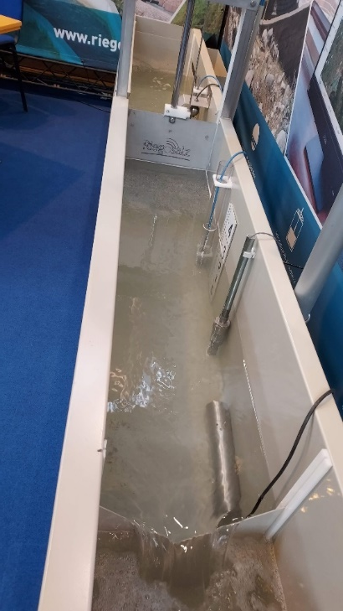
Difundir los resultados entre los usuarios potenciales
Canal prototipo. Control de Caudal, CE y [NO3-]
FERIA INTERNACIONAL DE MAQUINARIA AGRÍCOLA, ABRIL 2022

Slide 24
Página web del proyecto de cooperación
Difundir los resultados entre los usuarios potenciales
https://riegosalz.com/calidad-aguas/

Slide 25
resultados
Recuperar caudales de retorno de riego.
Aumentar la eficiencia de uso del agua a nivel de sector de riego
Disminuir el uso de fertilizantes artificiales aumentando el uso de fertilizantes naturales mediante la concienciación de agricultores y el aporte de mayor valor a los mismos
Disminuir la contaminación difusa provocada por el vertido de aguas de retorno a áreas dentro de la Red Natura 2000
Capacitar a los agricultores de regadío para optimizar el uso de fertilizantes teniendo en cuenta los aportes que se producen a través de la propia agua de riego

Slide 26
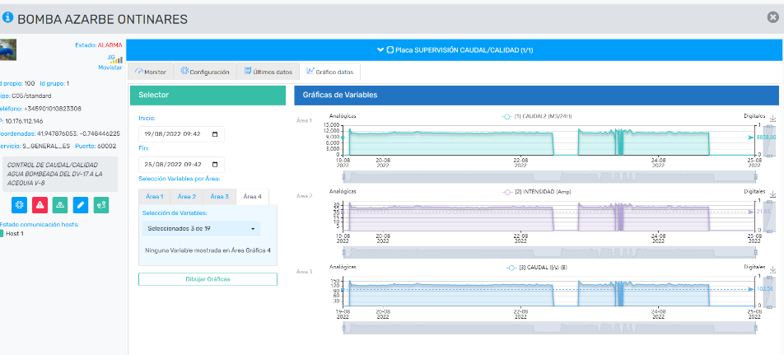
Recuperar caudales de retorno de riego
Es factible la recuperación de caudales de riego.
Acequia del Barranco de Ontinar, Capacidad de recuperación en esta campaña 3,68 Hm3.
Bombeo del Azarbe. Volumen recuperado es de 0.99 Hm3.

Slide 27
Aumentar la eficiencia de uso del agua a nivel de sector de riego
En este año la CRR ha consumido 7,5 Hm3 de la fuente principal (Canal de Monegros).
Los aprovechamientos medidos del Barranco de Violada y del Desagüe DV17 han supuesto 4,67 Hm3 y el total de consumo ha sido de 12,17 Hm3.
El porcentaje de agua recuperada, y por tanto el aumento de eficiencia, ha sido de un 38%.
Teniendo en cuenta un coste medio de 6,487023 €/1000m3, los 4,67 Hm3 recuperados suponen un ahorro a la comunidad de 30.294,40€.
Eso sin tener en cuenta el gran coste de oportunidad que supondría el no disponer de esa agua en un año como el actual. La superficie regada sería más de un 30% inferior a la actual con la pérdida de producción que eso supondría

Slide 28
Disminuir el uso de fertilizantes artificiales aumentando el uso de fertilizantes naturales mediante la concienciación de agricultores y el aporte de mayor valor a los mismos
La cantidad de nitrógeno aportado con el agua de riego recuperada en los dos puntos, según los datos observados, es de un total de 49 kg N/ha.
Para un cultivo habitual como es el maíz, las necesidades de nitrógeno son de 30 kg N/T de producción esperada. Si el rendimiento medio es de 13 T/ha, las necesidades máximas del cultivo son 390 kg N/ha. Es decir, con el agua de riego recuperada se estarían ahorrando el 13% de las necesidades máximas del cultivo.

Slide 29
Disminuir la contaminación difusa provocada por el vertido de aguas de retorno a áreas dentro de la Red Natura 2000
Según los resultados obtenidos en los puntos piloto, la cantidad de nitrógeno que se ha dejado de verter a los cauces públicos es de 57.104 kg
Capacitar a los agricultores de regadío para optimizar el uso de fertilizantes teniendo en cuenta los aportes que se producen a través de la propia agua de riego.
Los resultados de volumen de agua y masa de nitrógeno que se aporta con el agua recuperada son significativos y es el que se ha transmitido a los agricultores de regadío para que sean conocedores de que pueden aportar menos cantidad de fertilizante a sus cultivos si tienen en cuenta estos valores

Slide 30
conclusiones
El método de medición de caudal que más se ajusta a las características buscadas es la sección de aforo normalizada con régimen crítico.
La medición continua del parámetro Conductividad eléctrica es factible y aplicable según los objetivos del proyecto
En cuanto a la medición de la concentración de nitratos, ninguna de las técnicas exploradas se adapta a las necesidades del proyecto, pero las más próxima es la de Medición con sondas ópticas, por lo que se recomienda usar esta tecnología en caso de encajar en los costes de inversión.
En ninguno de los puntos piloto definidos dentro de las zonas de se ha podido implementar la medición directa de [NO3-] por sus costes excesivos.
La utilización de un sensor de espectrofotometría como medición portátil se ha evaluado como positiva, según la comparación con los datos de laboratorio.
Es factible la recuperación de caudales de riego mediante diversos medios de captación.
El porcentaje de agua recuperada, y por tanto el aumento de eficiencia, ha sido de un 38% en el área estudiada.
El ahorro de fertilización nitrogenada a través del agua de riego recuperada es de un 13% de las necesidades de un cultivo medio.
Los métodos de difusión han sido adecuados por el alcance a los usuarios potenciales.

